Slide 1
MEMORIA DE LA JUNTA DE GOBIERNO 2023

Slide 2
CARTA JUNTA DE GOBIERNO
Estimadas/os vecinas/os
Como miembros de la Junta de Gobierno, nos dirigimos a ustedes para informarles sobre la gestión de la Entidad, hechos acaecidos y logros alcanzados durante el año 2023.
Este año 2023 ha sido un año que podríamos calificar de satisfactorio en cuanto a resultados obtenidos de nuestras gestiones, quizás fruto de nuestra mayor experiencia, como irán viendo en el desarrollo de esta Memoria.
Ha sido un año lleno de retos motivadores, de ilusiones, de trabajo sin otro objetivo que mejorar el Polígono Residencial. Esta es una de las razones principales por las que nos gustaría dejar consolidado un modelo de Entidad de cara al futuro, de mayor agilidad, sencillez, cercanía,…
No quisiéramos despedirnos sin lanzar un claro mensaje respecto a nuestra intención de seguir trabajando por todos vosotros. Igualmente nos gustaría expresar nuestro agradecimiento a todas y cada una de las personas que trabajan en y para la Entidad, pues sin su compromiso y su implicación estos resultados no habrían sido posibles.
Finalmente, quisiera expresar nuestro agradecimiento, en nombre de los miembros que quedamos en esta Junta, a los miembros salientes por cumplimiento de mandato, especialmente a: Carlos Aparicio, Juan A. Zaplana, Juan P. Torralba. Gracias.

Slide 3
ESTRUCTURA DE LA ENTIDAD
La Entidad de Conservación del Polígono de Santa Ana, se rige por unos Estatutos aprobados en 1990. Y se Estructura en función de los mismos y de los servicios que presta:
Junta de Gobierno
Servicio de Administración
Servicio de Limpieza y Mantenimiento
Servicio de Jardinería
Servicio de Vigilancia
Servicio de Planta de Residuos Sólidos

Slide 4
JUNTA DE GOBIERNO
La Entidad de Conservación será regida y administrada por la Junta de Gobierno.
La Junta está formada por el Presidente, Vicepresidente, Secretario y siete Vocales, todos ellos propietarios/as.
Todos los miembros de la Junta son elegidos por los vecinos/as.
Todos desempeñan su cargo voluntariamente.
Todos los cargos de la Junta son gratuitos.
También forma parte de la Junta un representante del Ayuntamiento.

Slide 5
OBJETIVOS PLANTEADOS
Mejorar la información a los vecinos/as: publicación de noticias de interés en la pagina Web.
Mejorar explicación Presupuestos y Cierre económico.
Abordar Reforma algunos artículos de los Estatutos.
Mejorar nuestra relación con las Autoridades locales.
Mantener reuniones con los distintos Colectivos y Asociaciones del Polígono residencial.
Firmar Convenio de colaboración con el Ayuntamiento.
Mejorar los viales y las instalaciones.
Determinar necesidades de Jardinería una vez que se haga cargo el Ayuntamiento del parque de Exploradores.

Slide 6
PUNTOS TRATADOS EN LA J. DE GOBIERNO
Objetivos de la Junta para el año 2023.
Criterios pago buzones de basura.
Priorizar actuaciones para el año 2023.
Asuntos de interés: Escritos, Reuniones, Obras, Gestiones realizadas …
Sustitución bajas producidas en la Junta de Gobierno.
Proyecto Bici-Cros.
Tasas de residuos sólidos.
Solicitud Local Multiuso para uso de la AA.VV.
Vía Apremio “Morosidad”.
Firma contrato con ENVAC de “Todo incluido”.

Slide 7
PUNTOS TRATADOS EN LA J. DE GOBIERNO
Cámaras de Vigilancia.
Aprobación del cierre del ejercicio económico 2022.
Convenio laboral trabajadores de la Entidad.
Criterios actuación “ cuotas impagadas” vecinos/as.
Asuntos a tratar en la reunión Presidentes Comunidades.
Aprobación cambio de entidad bancaria.
Cierre del Parque de Exploradores Fase II y III.
Aprobación presupuesto: Goteras y baño trabajadores Central de Residuos.
Firma Convenio de Colaboración con el Ayuntamiento de Cartagena.

Slide 8
PUNTOS TRATADOS EN LA J. DE GOBIERNO
Asfaltado de calles y pasos sobreelevados y lomos de asno.
Preparar Asamblea General Ordinaria.
Reunión Ayuntamiento de Cartagena, puesta en marcha Convenio Colaboración.
Reunión constitución Comisión Mixta.
Preparación Presupuestos Entidad 2024.
Temporalización de la renovación de la Junta de Gobierno.
Estudio Pliego de condiciones Contrato de Seguridad.
Análisis repercusión Fiestas de Septiembre del Polígono Residencial.
Información morosidad Centro Comercial y Colegio Narval S.L.

Slide 9
PUNTOS TRATADOS EN LA JUNTA DE GOBIERNO
Situación plantilla de trabajadores.
Barreras arquitectónicas en el cierre del parque.
Zona picnic junto juegos infantiles parque.
Propuesta presupuesto de gastos E.C. año 2024.
Propuesta calendario anual de reuniones Comisión Mixta.
Revisión de las candidaturas presentadas para la renovación de la Junta de Gobierno.
Aprobación gastos diversos: Procesionaria, Garrapatas, Cartelería, Cámaras de vigilancia, Poda en altura…
Aprobación realización diversos escritos: Limpieza, Poda en altura, Reparaciones varias, Barreras arquitectónicas, aparcamientos para personas de movilidad reducida, Helipuerto y fincas colindantes …

Slide 10
PUNTOS TRATADOS EN LA JUNTA DE GOBIERNO
Arreglos y compras de maquinaria diversa.
Informaciones varias: Reuniones Concejales, Reuniones empresa de seguridad, Reuniones con las diversas Asociaciones del Polígono Residencial, Reunión Comisión Mixta …
Aprobación contrato empresa de limpieza de los locales de la Entidad.
Información reuniones representantes sindicales trabajadores.
Información asuntos judiciales de la Entidad.
Aprobación Memoria junta de Gobierno 2023.

Slide 11
SERVICIO DE ADMINISTRACION
Suministra información y recoge las incidencias diarias de los vecinos/as.
Coordina y programa el resto de los servicios de la Entidad.
Redacta los Presupuestos anuales y el Cierre económico.
Gestiona la morosidad Vía Apremio.
Custodia los libros de actas y de inventario de la Entidad.
Gestiona el abono de las cuotas de participación.
Realiza diversos escritos: Instituciones, Vecinos, Empresas, Autoridades …
Coordina las relaciones con las Asesorías: Laboral. Fiscal. Jurídica.
Solicita presupuestos a empresas sobre: Obras. Maquinaría. Cartelería Papeleras, Uniformes, Seguros…

Slide 12
SERVICIO DE LIMPIEZA Y MANTENIMIENTO
Realiza la limpieza diaria del Polígono Residencial.
Realiza obras de mantenimiento: Arreglo de aceras, pintura de bancos, colocación de señales, letreros…
Siguen haciendo la recogida de grandes objetos y restos de jardinería.
Se encargan del deterioro de: papeleras, bancos, juegos infantiles…
Realizan el vallado de zonas peligrosas.
Colaboran con la Asociación de Fiestas.
Se encargan del mantenimiento de sus vehículos y su material.

Slide 13
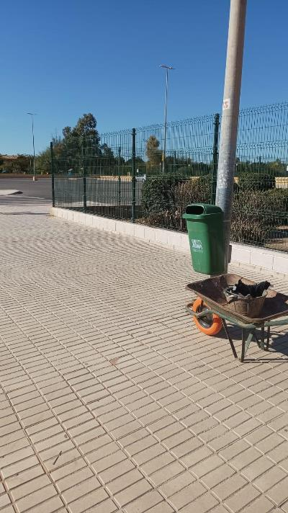
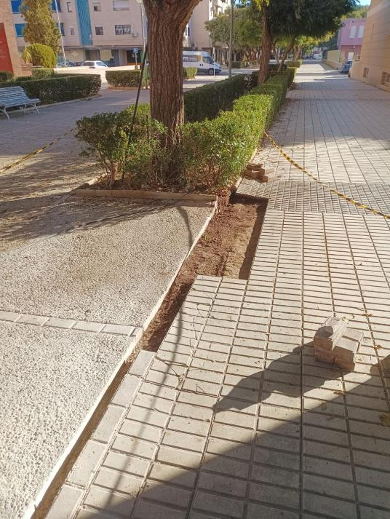
SERVICIO DE LIMPIEZA Y MANTENIMIENTO

Slide 14
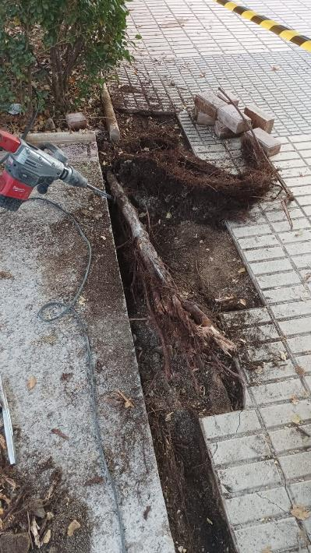
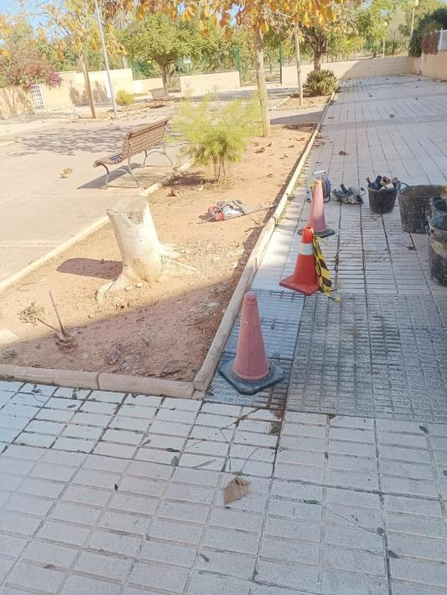
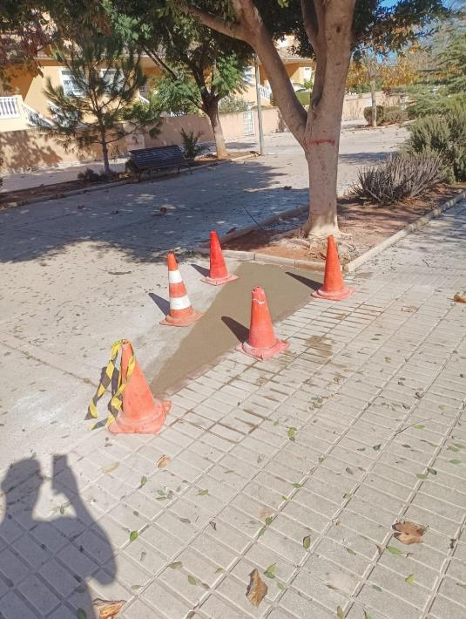
SERVICIO DE LIMPIEZA Y MANTENIMIENTO

Slide 15
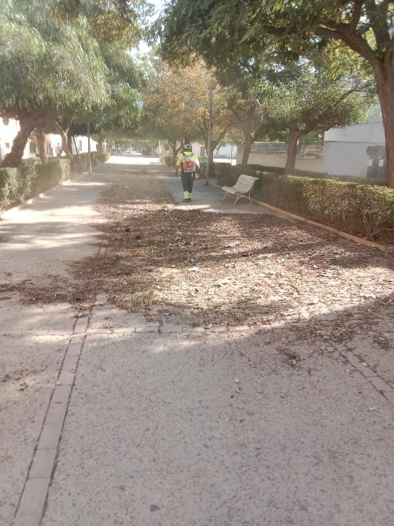
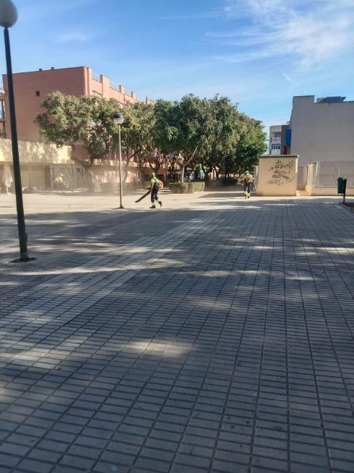
SERVICIO DE LIMPIEZA Y MANTENIMIENTO

Slide 16
SERVICIO DE JARDINERÍA
Se encarga de todo lo relacionado con el mantenimiento y mejora de las zonas verdes del Polígono Residencial.
Realizan trabajos de: recorte de setos, poda de arbolado, retirada de arboles secos…
Realizan trabajos de: abono, recorte de césped, tratamiento con herbicida, etc.
Realizan plantaciones de: Sustitución de setos, plantas de temporada, y de diverso arbolado …
Se encargan del mantenimiento de sus vehículos y herramientas.

Slide 17
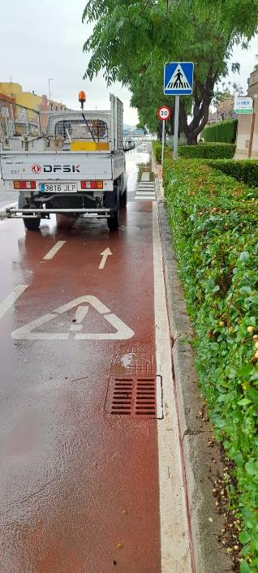
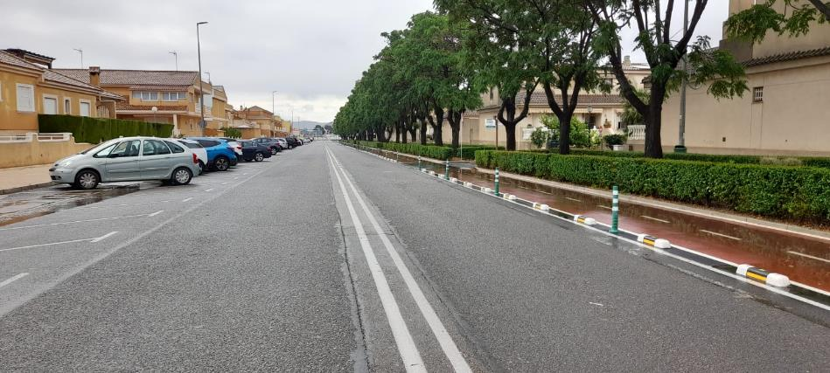
SERVICIO DE JARDINERÍA

Slide 18
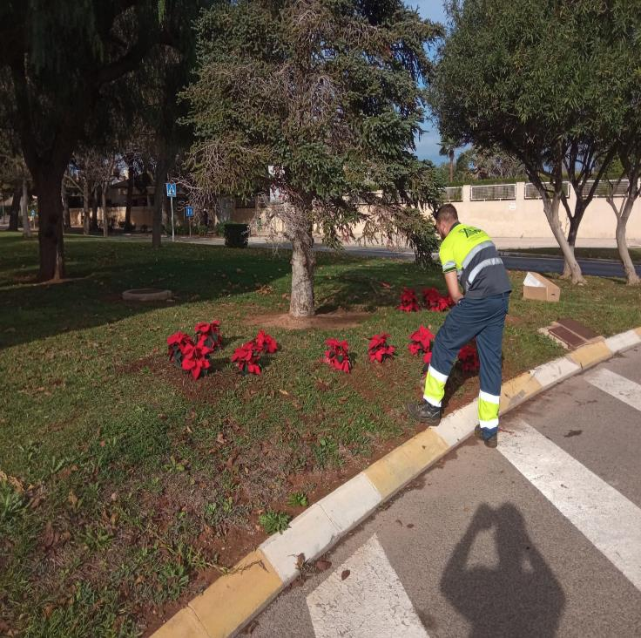
SERVICIO DE JARDINERÍA

Slide 19
SERVICIO DE JARDINERÍA
Realizan tratamientos ecológicos de larvicidas, contra: moscas, mosquito común, mosquito tigre, etc. A pesar de estas actuaciones, seguimos demandando del Ayuntamiento que nos incluya en las campañas de fumigación y desinsectación contra las diversas plagas: insectos, garrapatas, etc.
Mantenemos varias reuniones con parques y jardines del Ayuntamiento, fruto de las mismas conseguimos flores y plantas de temporada, pintura para bancos…
De nuevo nos han comunicado que el Ayuntamiento pasará a hacerse cargo del Parque de Exploradores el uno de Enero de 2024.

Slide 20
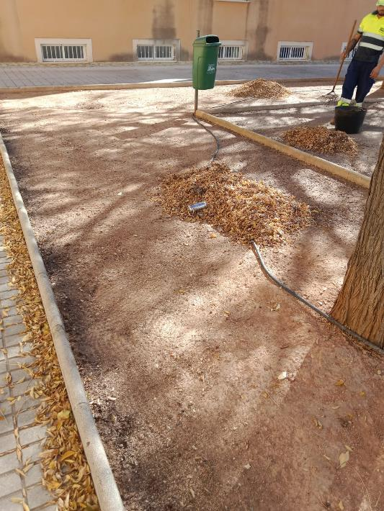
SERVICIO DE JARDINERÍA

Slide 21
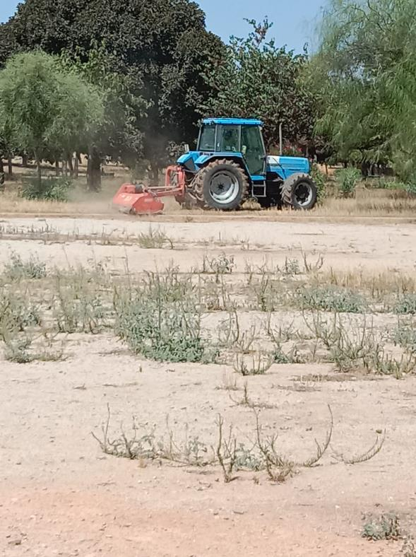
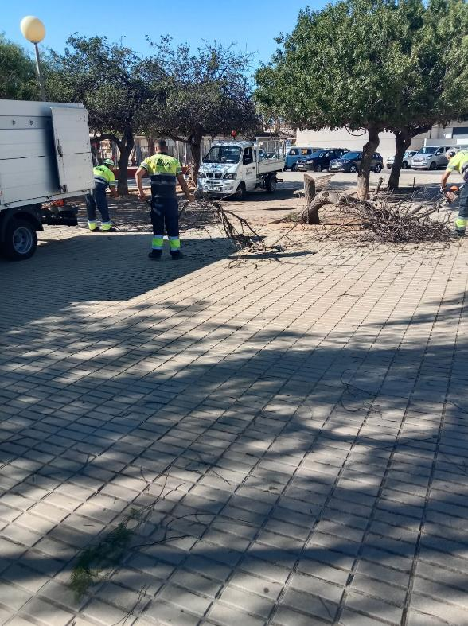
SERVICIO DE JARDINERÍA

Slide 22
SERVICIO DE VIGILANCIA
Con este servicio los vecinos del Polígono Residencial nos sentimos más seguros y protegidos en nuestras viviendas y en el Residencial.
Siendo conscientes de que siempre esperamos más del mismo. Pasamos a enumerar algunas de sus múltiples actuaciones:
Apertura y cierre de las puertas y barreras del parque.
Prevención de algunos hurtos, delitos, lesiones, riñas y agresiones…
Desalojos de personas, no residentes, del Polígono Residencial.
Seguimiento de personas o vehículos extraños hasta que abandonan el Residencial.
Asistencia en accidentes de tráfico en el Residencial.
Colaboración con las FFCCSS en lo que acontece en el Residencial.

Slide 23
SERVICIO DE VIGILANCIA
Asistencia a vecinos en diversas dificultades, acompañamiento ambulancias, ayuda en la puesta en marcha de coches sin batería, perdida de objetos, etc.
Colaboración en las fiestas y demás eventos que se realizan en el Polígono Residencial.
Atienden avisos por: molestias en viviendas y en las calles, por saltar una alarma, por animales sueltos o perdidos, etc.

Slide 24
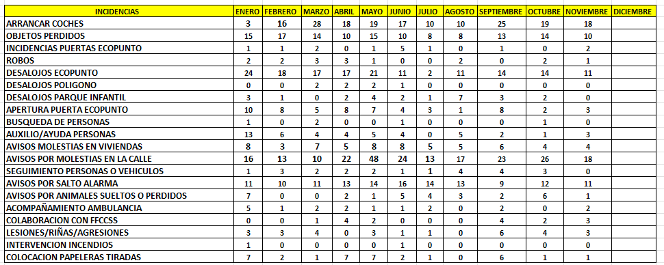
INCIDENCIAS SERVICIO DE VIGILANCIA 2023

Slide 25
SERVICIO DE PLANTA DE RESIDUOS SÓLIDOS
Nuestro servicio de la Planta de residuos Sólidos, gestionado por la Empresa ENVAC, es único en la Región y hace del Polígono Residencial un lugar sin contenedores de basura que además de causar un mal efecto visual vendría acompañado de: malos olores, roedores, moscas y mosquitos, suciedad, etc.
Ya aprobamos con la empresa ENVAC, el año anterior, el contrato de mantenimiento de “ Todo Incluido”. El cual nos aporta una gran tranquilidad ante posibles roturas de: maquinaria, tuberías, válvulas, buzones, etc. Roturas todas ellas de un elevado coste.
Los trabajadores de la Central de Residuos han realizado durante 2023 el mantenimiento de todos los mecanismos y sistemas de la Planta de Residuos. Sirvan de ejemplo las fotos que se acompañan.

Slide 26
SERVICIO DE PLANTA DE RESIDUOS SÓLIDOS

Slide 27
SERVICIO DE PLANTA DE RESIDUOS

Slide 28
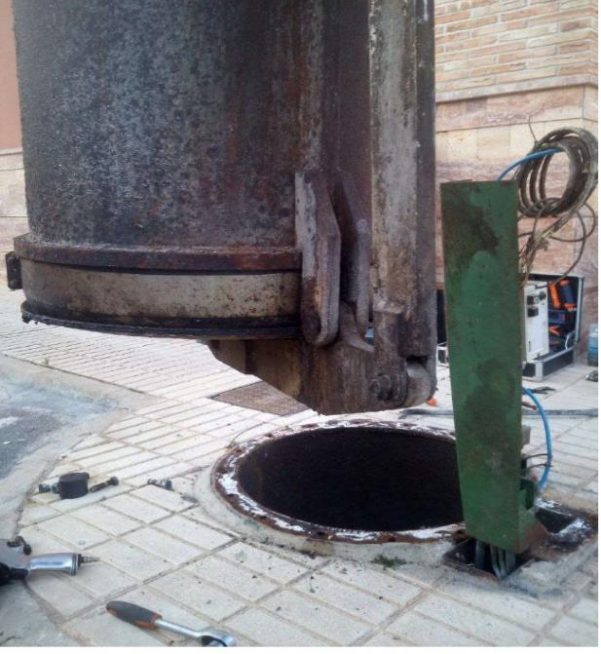
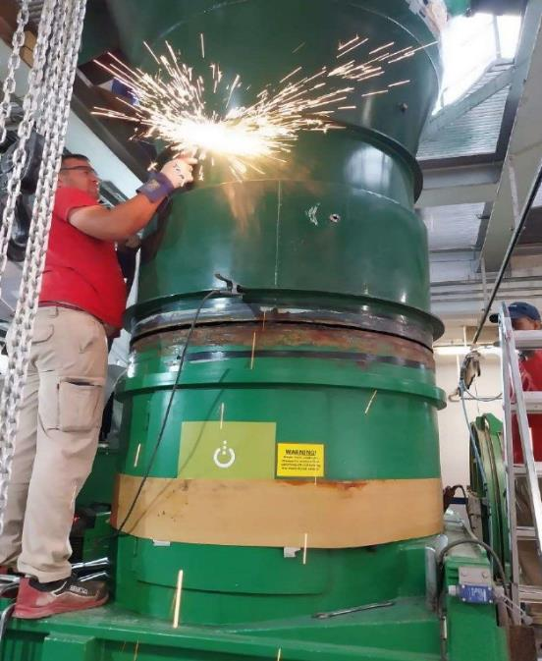
SERVICIO DE PLANTA DE RESIDUOS

Slide 29
SERVICIOS ENTIDAD
Todos estos servicios:
Administración, Limpieza y Mantenimiento, Jardinería, Vigilancia, Central de Residuos.
Hacen del Polígono Residencial de Santa Ana una zona privilegiada para vivir. Dándonos una serie de servicios que difícilmente nos podrían dar otras Asociaciones en otro lugar.

Slide 30
GESTIONES REALIZADAS
Firma del Convenio de Colaboración entre la Entidad y el Ayuntamiento de Cartagena.
Constitución y primera reunión de la Comisión Mixta que figura en el Convenio de Colaboración firmado con el Ayuntamiento de Cartagena.
Reuniones con representantes sindicales y trabajadores para la elaboración y firma de un Convenio de Empresa para los trabajadores/as de Administración, Limpieza y Mantenimiento.
Diversas reuniones con: Sra. Alcaldesa, Concejalías de Hacienda, Infraestructuras, Distrito, Jardines, Tráfico.
Reuniones con técnicos de Ayuntamiento: Parques y jardines, Tráfico, Infraestructuras, Hacienda.
Los actos vandálicos seguimos denunciándolos en la Guardia Civil.

Slide 31
GESTIONES REALIZADAS
La vía de apremio, para el cobro de la “morosidad”, por fin se está aplicando.
Se han asfaltado, por parte del Ayuntamiento, varias calles y realizado varios pasos sobreelevados y lomos de asno.
El cierre del Parque por fin es un hecho, así como las barreras en los aparcamientos y la cartelería de apertura y cierre.
Mantenido reuniones con : trabajadores, empresas contratadas, abogados, asesorías…, es decir todos los colectivos que trabajan o colaboran con la Entidad.
La instalación de las cámaras de video vigilancia está realizada. Falta que el Ayuntamiento se haga cargo de las mismas.
Hemos mantenido reuniones con todas las Asociaciones del Polígono Residencial: Mayores, Crearte, Fiestas, Vecinos, Empresarios, etc.

Slide 32
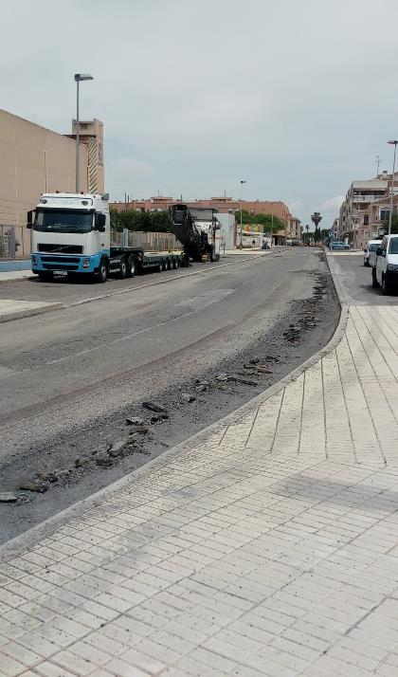
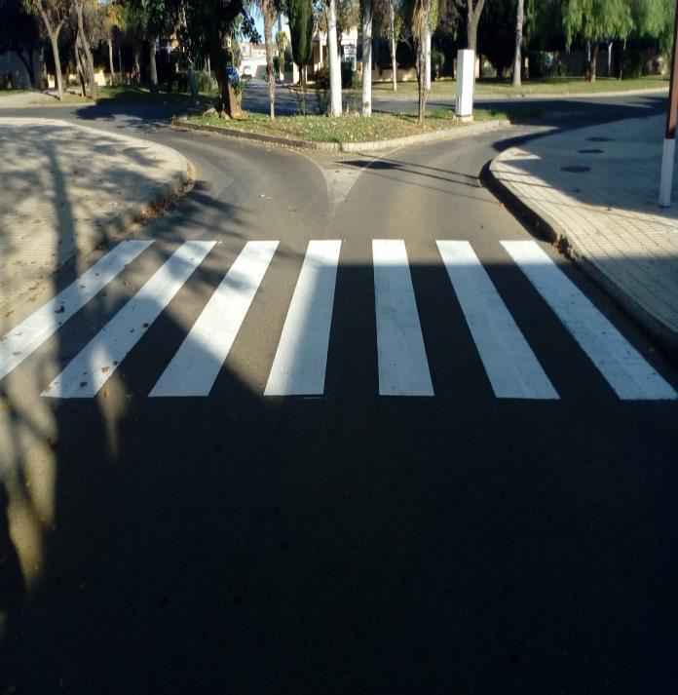
GESTIONES REALIZADAS

Slide 33
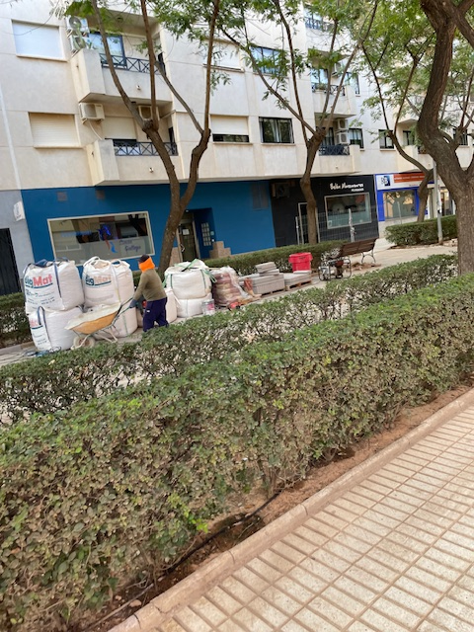
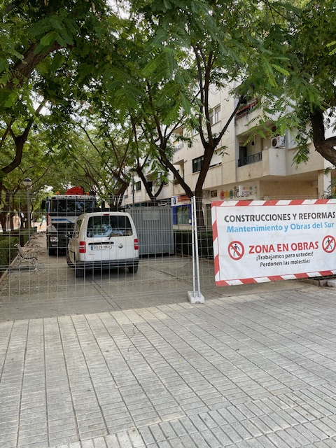
GESTIONES REALIZADAS

Slide 34
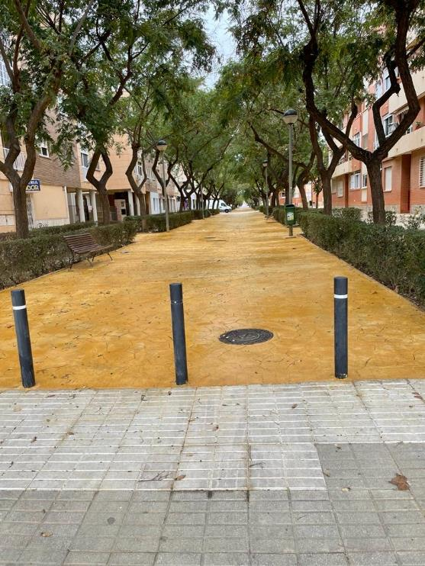
GESTIONES REALIZADAS

Slide 35
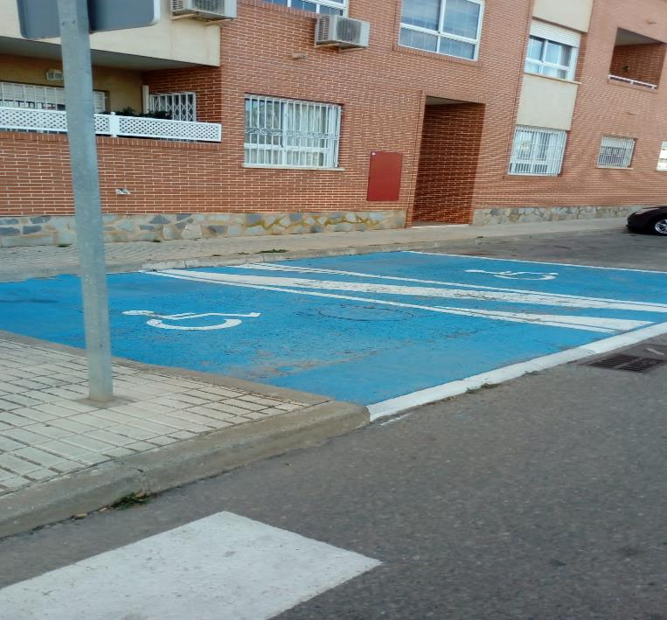
GESTIONES REALIZADAS

Slide 36
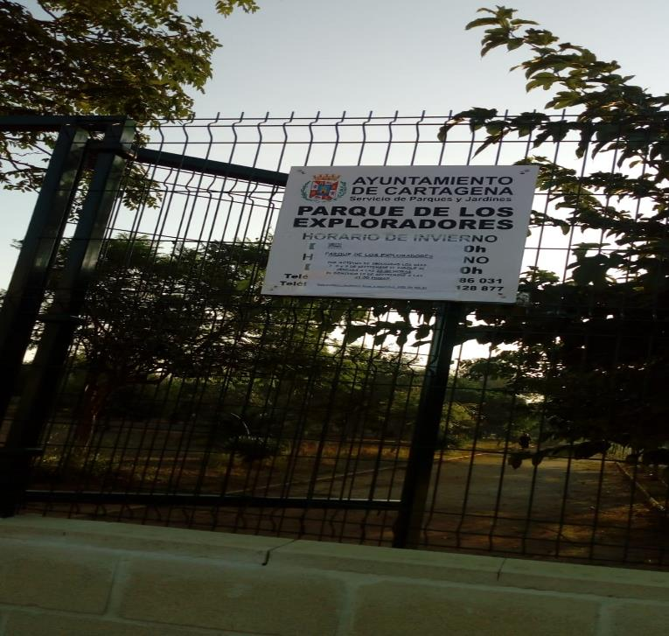
GESTIONES REALIZADAS

